Slide 1
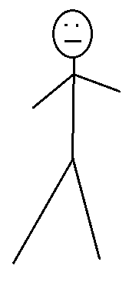
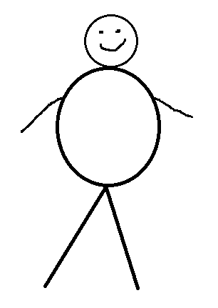

Slide 2
Їдло з дому Домашня їжа на кожен день

Slide 3
Agenda
Цілі проекту
Функціональність
Архітектура
Інтерфейс
Навіщо воно розробникам
Q&A

Slide 4


Вітаю!
Мене звуть Галина Семенівна
І я тут тому, що вам потрібно щось окрім бургерів* *(бургери це норм)

Slide 5
Цілі проекту
Доступ до домашньої кулінарії: Забезпечити клієнтам можливість легко і швидко отримувати якісні домашні страви, підготовлені з любов'ю та професіоналізмом.
Підтримка домашніх кухарів: Створити платформу, де талановиті домашні кухарі можуть демонструвати свої кулінарні навички, одночасно отримуючи справедливу винагороду за свою працю.
Зручність для всіх користувачів: Розробити інтерфейс, який буде інтуїтивно зрозумілим та простим у використанні як для замовників, так і для кухарів, забезпечуючи гарний користувацький досвід.
Робота для розробників о_О

Slide 6
Функціональність

Slide 7
Загальні
Реєстрація та аутентифікація користувачів.
Каталог іжі.
Фільтри.
Система замовлень.
Інтеграція з платіжною системою.
Пошук.
Загальна інформація.
Респонсивний дизайн.

Slide 8
Замовник
Особистий кабінет.
Кошик.
Фільтри.
Трекінг замовлення.
Сповіщення.
Улюблені страви.
Улюблені кухарі.
Замовлення.
Вподобання та обмеження у їжі .
Допомога обрати рандомну страву.
Магічна доставка замовлення.
Можливість оцінювати замовлення, та залишити відгук.

Slide 9
Кухар
Особистий кабінет.
Сповіщення.
Конструктор страв.
Конструктор профілю.
Календар з замовленнями.
Статистика кухаря.
Статистика замовлень.
Можливість залишити коментар під коментарем замовника.
Підтвердження безпечності їжі.

Slide 10
Адміністратор
Модерація відгуків.
Управління юзерами.
Статистика та аналітика.

Slide 11
Архітектура застосунку
Frontend - React
Backend – Node.js
DB - MongoDb
API і взаємодія:
RESTful Архітектура: Обмін між фронтендом та бекендом.
MongoDB + Mongoose: Для моделювання та зберігання даних.
WebSocket: Взаємодія клієнт-сервер в реальному часі.
Зовнішні API:
Google Maps: робота з адресою та відстанями.
Liqpay(чи аналог): платіжні сервіси.

Slide 12
Інтерфейс

Slide 13
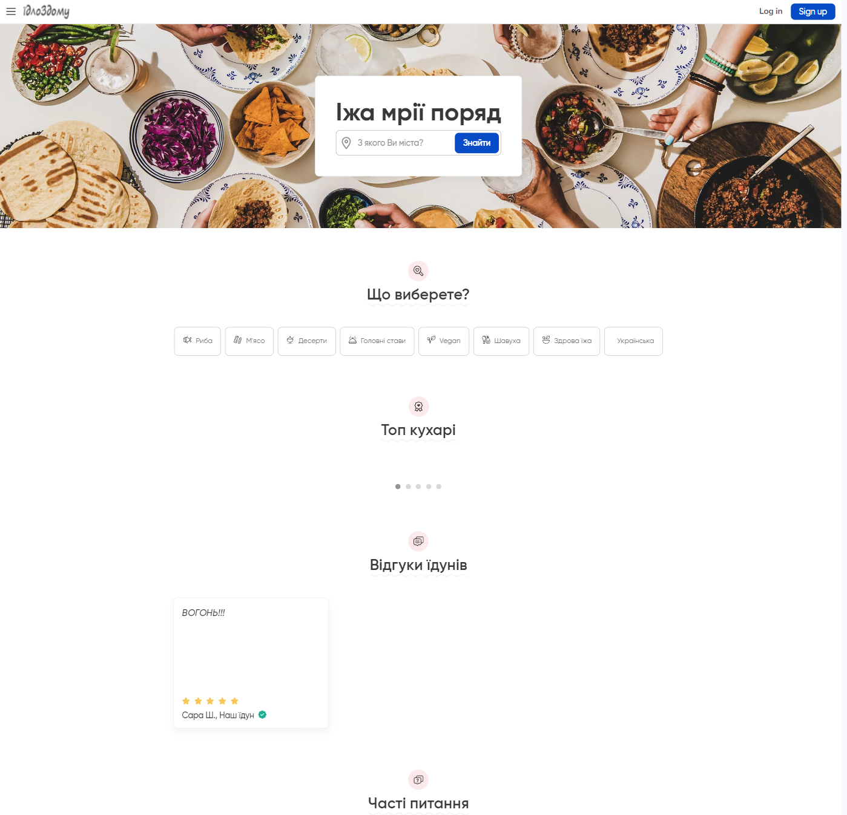

Slide 14
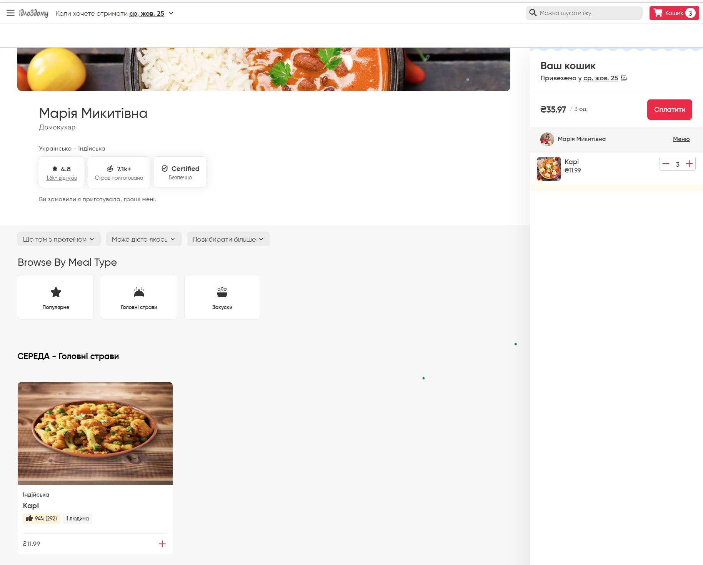
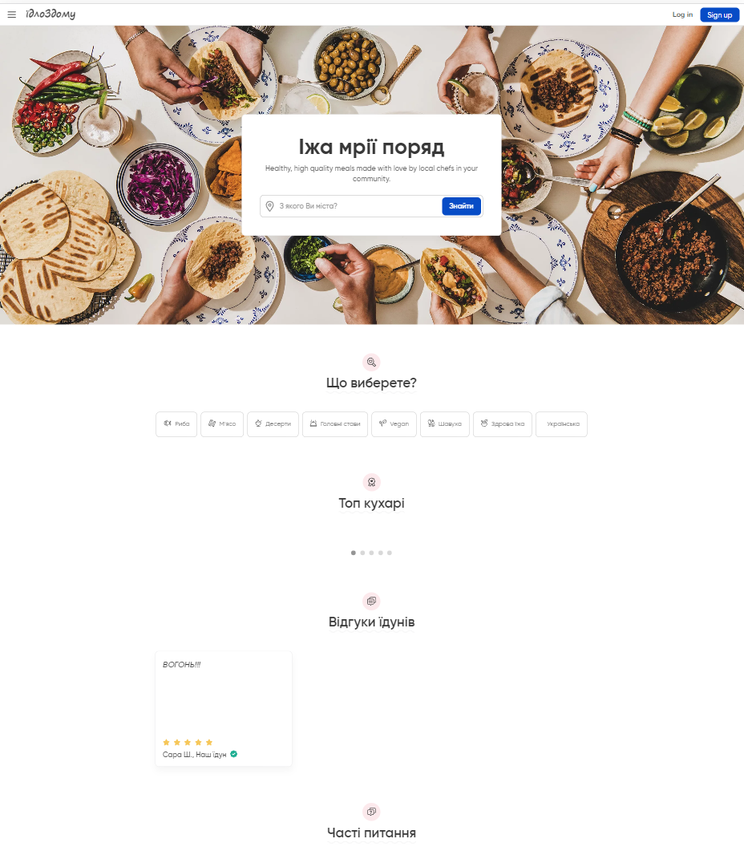

Slide 15
Навіщо воно розробникам
Багато форм.
Багато стилізації.
Робота API.
Реалізація щось схожого на оплату.
Можливо Web Sockets.
Біль, страждання, радість від гарного результату.

Slide 16


Slide 17
Питання та відповіді

